Slide 1
2024年5月
越南

Slide 2
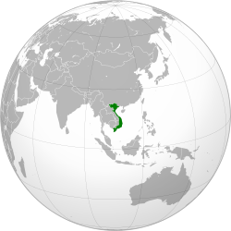
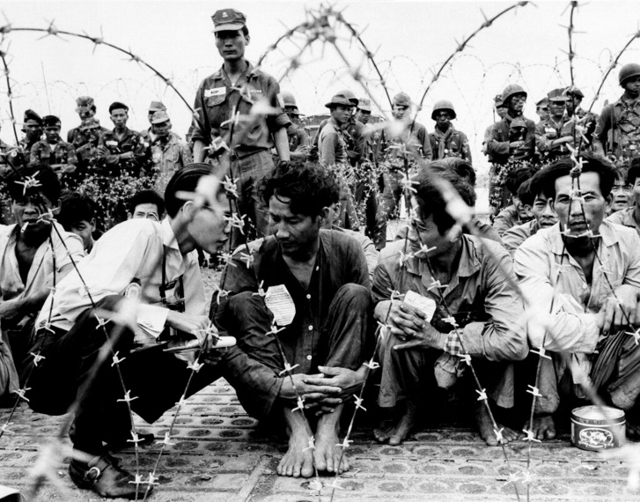
越南
人多、地窄長，南北差異大
9954萬，京族9000萬+53民族，103語言
北鹹南甜、北桃南梅、北男南女
古代藩屬中國，近代為歐美意識形態戰場
中國古代各政權直接統治近千年
十九世紀成為法國殖民地
1945年胡至明在北部成立
越南民主共和國(俗稱北越)
1954年美軍進駐南越，1973年撤軍
1975年南北統一
Notes:
對許多人來說，越南就是越戰、投奔怒海的船民，越南粉、春卷、越南咖啡，法國麵包，今天我們看看她的其他情況。
越南，古稱百越，位在連接南海和印度洋 的咽喉要塞，自古便是兵家必爭之地。被中國古代各政權直接統治近千年。清朝嘉慶帝以“越南國王”之名冊封，沿用至今。十九世紀，在清法戰事中成為法國殖民地。
1945年胡志明領導北部成立被中蘇支持的社會主義的越南民主共和國(俗稱北越)，9年後，為了阻止共產主義在東南亞壯大，1954年美軍進駐南越，10年苦戰失利，1973年開始撤軍。1975年北越統一全國。
1億人口的越南， 卻有54民族，講103種語言。越南地形瘦長如S型，東西最窄只有 50公裏，南北卻長達1,600公裏的地帶，形成多種不同地區和文化，自然就分為南北，例如在食物上是就有「北鹹南甜」、顏值上「北男南女」的說法。並且南北因歷史原因，在意識形態上和生活方式上都有明顯差異；即使政府內也有“南黨”與“北黨”之分。

Slide 3
越南
全球供應鏈重組獲機遇
2014實施新憲，放棄黨政特權，奉行菁英教育
平均年齡33歲，奠定人力基礎
在信仰上矛盾卻又展現出希望
無神政體，多神民眾 960萬廣義基督徒
改革為福音廣傳和工人培育展現少許縫隙
信徒仍受排斥、歧視和攻擊
多數屬苗族和赫耶族等山區少數族裔
Notes:
新冠疫情下，為擺脫對中國製造的依賴和避險，歐美外商將部分科技產業移往平均年齡33歲的越南，更有人力基礎的越南轉移。Nike、Adidas、的 產品陸續掛上了「越南製造」，2023年Biden 和習近平先後訪越，被大國爭相拉攏。越南也是全球電玩高手集中地。越南雄心勃勃地想在2045年蛻變新一代世界工廠。
基督教早在十六世紀就踏足越南，1967年信徒總數達到15萬，約占總人口 的1%。 1975年後基督徒人數銳減、教會財產被充公，神學院、教會辦的孤兒院及醫院停辦，所有宣教士離境，基督徒被視為國家敵人。
不過，越南雖然被無神論政黨統治，但其無神論信仰者僅兩成上下，其餘民眾皆有各自信仰，無神政體，多神民眾，實為一個信仰大國。
感謝神，基督徒在政府融入世界供應鏈的改革開放過程中，使福音廣傳、工人培育事工都獲得了一定程度的發展空間。
信徒今天有960萬，大 多數屬於苗族等少數民族群體，大部分在山區。
他們 遭受社會排斥、歧視和攻擊。教會聚會面臨持續的監視和頻繁的突襲搜查。他們的家園有時被破壞，被迫離開村莊。

Slide 4
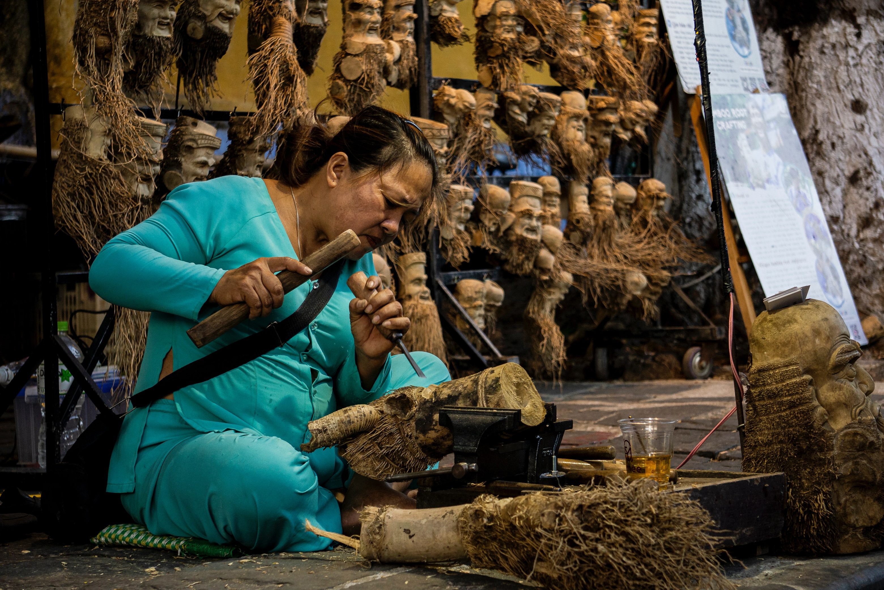
讓我們同心為越南禱告

Slide 5
天父，我們同心為 9,000萬信奉佛教和道教的京族禱告。 感謝祢使他們在越南這塊土地上興盛、有影響力， 願他們善用祢賦予的權力治理， 並恩待扶持周邊53個少數群體。
願所有54個族群，在面對吉兇習俗的懼怕困惑， 靈性及生命的不滿足時， 能在基督裡發現真理和生命受造的意義； 得知祢才是滋養土地、魚蝦， 和看顧他們生命的造物主。 願越南人民的心都歸向祢 。
Notes:
讓我們同心開口禱告。

Slide 6
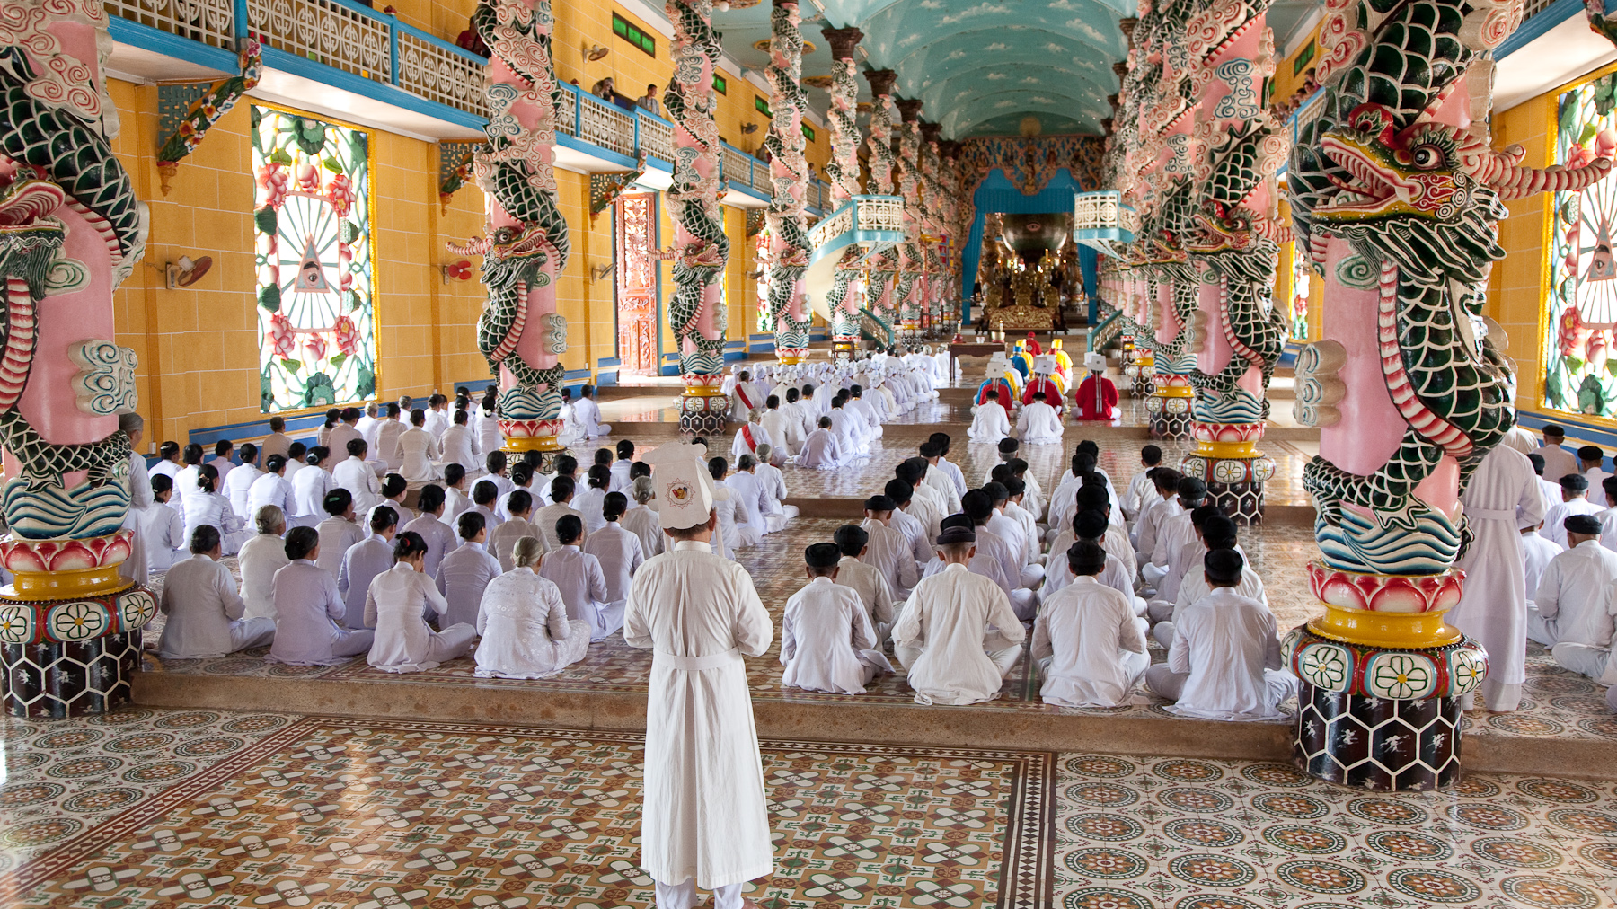
天父，越南教會曾經歷許多的風雨， 特別是苗族教會，當他們面臨不同挑戰時， 懇求主賜下信心，讓他們緊緊依靠祢，不致灰心。 求祢醫治他們的創傷，供應他們的需要。 祢保守山區的牧師傳道人身心靈都興盛， 成為群羊的好榜樣與鼓勵。
我們為越南福音化禱告，願領導人珍惜基督信仰， 允許基督徒自由崇拜。祝福越南54個族群， 都能擁有自己語言的聖經，願聖靈充滿他們。 願主得著越南的年輕人，能在生命中遇到合適的導師， 引導他們與神同行。奉主耶穌基督的名求，阿們！
Notes:
讓我們同心開口禱告。

Slide 7
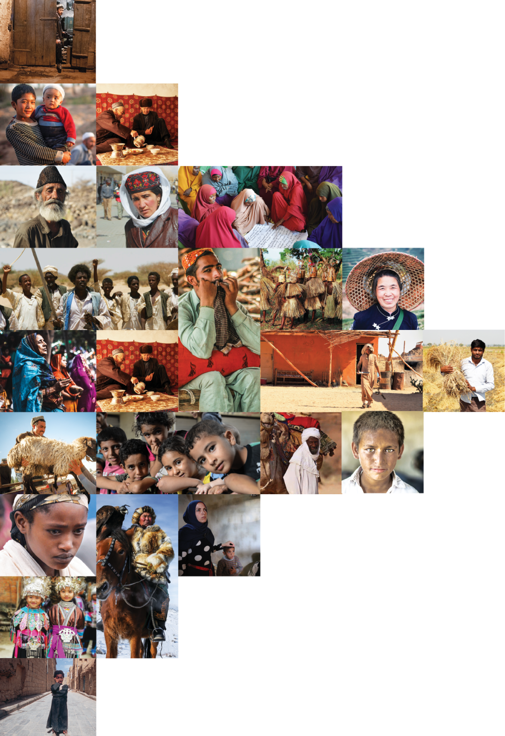
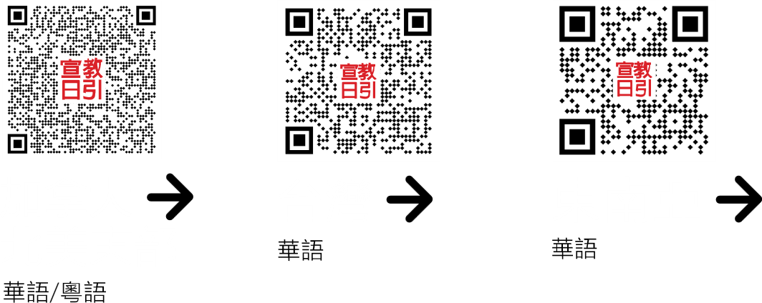
不再是個人的禱告，我們開始一起祈禱。 30分鐘，生活再忙碌的人都能找到時間參與。

